Slide 1
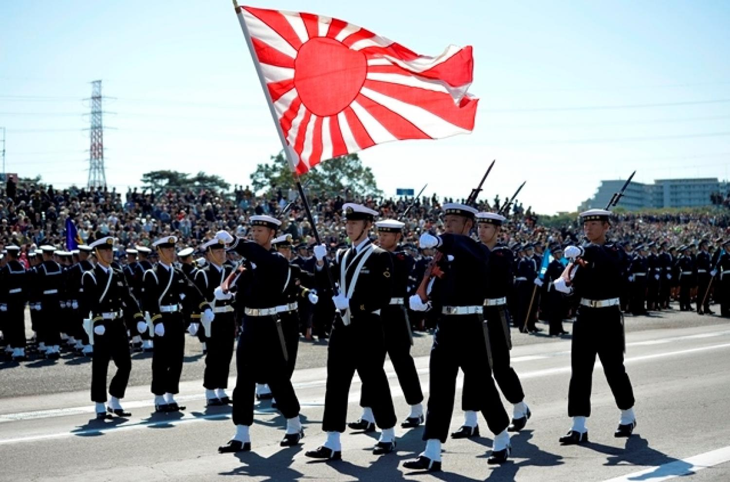
일본의 군국주의

Slide 2

군국주의란?
(Militarism)
군국주의는 어떤 군대의 특성이 아니라 어떤 사회의 특성
특징
군사적인 가치를 가치의 정점
사회의 모든 영역에 침투하여 이들 영역을 종속적으로 규제
한 국가 또는 한 사회에 있어서 전쟁 및 전쟁준비를 위한 배려와 제도가 비항구적으로 최고의 지위를 차지하여 정치, 경제, 교육, 문화 등, 국민 생활의 모든 영역을 군사적 가치에 종속시키는 사상 내지는 행동 양식

Slide 3
군국주의의 형성
대외적 이유
외압에 의해 촉발된 부국강병과 대외적 독립의 추구
무사 계급의 오랜 정치적 지배와 상무정신의 전통을 기반으로 하는 군부-군벌의 형성을 위해
대내적 이유
무치주의의 전통을 배경으로 하는 해외웅비 사상-팽창주의의 성장

Slide 4

파시즘
제1차 세계대전 후에 나타난 극단적인 전체주의적, 배외적 정치 이념
자유주의를 부정하고 폭력적인 방법에 의한 일당 독재를 주장하여 지배자에 대한 절대적인 복종을 강요
철저한 국수주의, 군국주의를 지향하여 민족 지상주의, 반공을 내세워 침략 정책을 주장
이탈리아 파시스트당의 사상

Slide 5
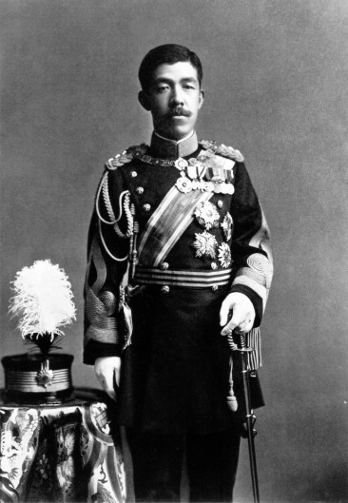
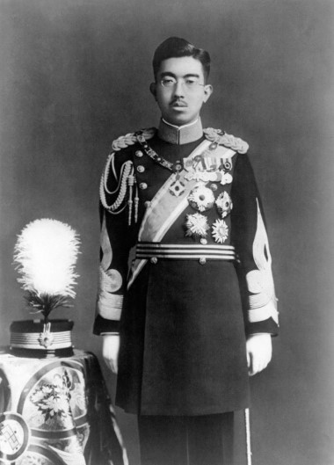
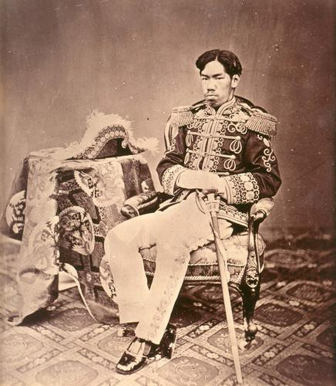
일본 군국주의 파시즘의 특징
독일과 이탈리아의 파시즘은 대중조직을 기반으로 하는 밑으로부터의 반혁명 사회운동
일본제국주의의 그것은 대중적 기반이 결여된 위로부터의 파시즘
독일 혹은 이탈리아의 경우 당면의 현실로서 제1차 세계대전 이후에 성립된 국가체제 혹은 사회질서를 파괴하고 새로운 권력을 창출하기 위한 강력한 대중운동을 필요
일본제국주의는 기존의 국가체제와 질서를 강화하는 것만으로도 충분했기 때문이다.

Slide 6
시대적 배경

Slide 7
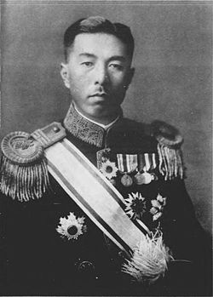

군국주의의 시대적 배경
신체제 운동
신체제(新體制) 운동이란?
일본제국주의가 1930년대 후반 침략전쟁의 장기화와 일본제국주의가 고립화의 길을 강요 받던 격렬한 국제정세 속에서, 체제 변화를 시도하여 나름대로 살아남기 위해 전개했던 ‘제국헌법의 개정 내지 그것의 탄력적 운용을 포함하는 정치, 경제, 사회체제의 전면적 변혁을 목적으로 한 운동
고노에 후미마로
대정익찬회
(大政翼贊會)

